Slide 1
Modul 5: Indvandring og integration
Forløb: Kulturmøder og globalisering

Slide 2
Opdelt læsning
Den politiske situation i perioden | Den ny indvandring
Den økonomiske situation i perioden | Den ny indvandring
Hvem kom til Danmark 1993-2001? | Den ny indvandring
De bosniske flygtninge | Den ny indvandring
Flygtninge fra Somalia | Den ny indvandring

Slide 3
Tre roller: En læser, en sekretær, en præsenterer
,,Naja, Oliver, Esther → Den politiske situation i perioden | Den ny indvandring
Aja, Anna, David, → Den økonomiske situation i perioden | Den ny indvandring
Zøss, Cassandra, Stine, → Hvem kom til Danmark 1993-2001? | Den ny indvandring
Laura, Abdul, Bertram, Nahla, → De bosniske flygtninge | Den ny indvandring
Mille, Thilde, Benjamin→ Flygtninge fra Somalia | Den ny indvandring
I fordeler selv rollerne.

Slide 4
Komparativ analyse
Emne til sammenligning | Bosniere | Somaliere
Årsag til flugten
Oprindelseslandets lighed med Danmark
Uddannelsesniveau blandt flygtninge
Religion
Modtagelsen i Danmark
Politiske holdninger til gruppen
Andre faktorer
Hvilke forhold kan forklare forskelle i integration mellem de to grupper

Slide 5
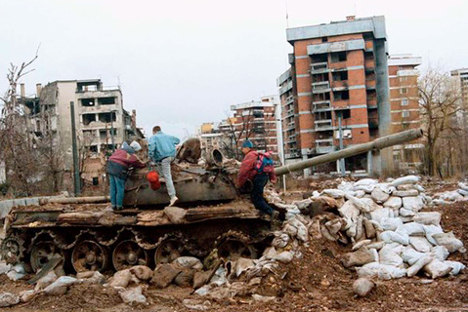
Danilo Krstanovic/Reuters/Ritzau Scanpix

Slide 6
Den politiske udvikling
Socialdemokraternes årti
Socialdemokratiske regeringer under ledelse af Poul Nyrup Rasmussen
Radikale Venstre som fast regeringspartner
Dansk Folkeparti opstod
Konservative var ramt efter tamilsagen
Socialdemokratiet mistede troværdighed på udlændingeområdet

Slide 7
Den økonomiske udvikling
Positiv økonomisk udvikling
Lavere arbejdsløshed
Reformer af arbejdsmarkedet
Fokus på aktiv arbejdsmarkedspolitik
Indvandrere skulle i arbejde og væk fra overførselsindkomster

Slide 8
Indvandringen
Krige i det daværende Jugoslavien og i Somalia
Store grupper fra disse to lande fyldte blandt indvandrerne
Meget forskellig succes med integrationen af grupperne
Bosnierne fra det tidligere Jugoslavien er den oversete integrationssucces
Integration af flygtninge fra Somalia har voldt store udfordringer

Slide 9
To politiske retninger
I perioden opstår to forskellige løsninger på udfordringerne på området
Venstrefløjen fokuserede på øget integration gennem arbejde og uddannelse
Højrefløjen fokuserede på begrænsninger i antallet, der kom hertil
Integrationskursen vandt under Socialdemokratiet og blev en del af dansk velfærdspolitik

Slide 10
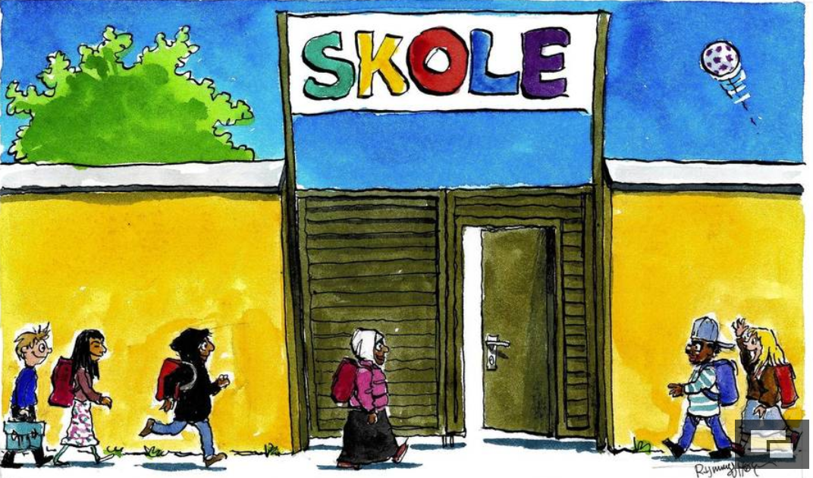

Slide 11
Kilde 18: Åbent brev fra fem storbyborgmestre, 1997
Beskriv kort, hvilken type kilde der er tale om. Brug begreber om historiske kilder i dit svar.
Hvem var afsenderne? Forsøg at sætte afsenderne i historisk sammenhæng med, hvad du ellers ved om holdninger til indvandring blandt kommunalpolitikere.
Hvem er modtagerne af kilden? Forsøg at overveje, om der er flere forskellige modtagere.
Hvad er de væsentligste budskaber i brevet?
Hvilken skelnen foretages mellem "udlændingepolitik" og "integrationspolitik"?
Hvilke problemer peges der på i kilden? Forsøg at skelne mellem problemer med udlændingepolitikken og integrationspolitikken.
Hvordan bør disse problemer løses ifølge borgmestrene? Forsøg at skelne mellem løsninger på problemer med udlændingepolitikken og problemer med integrationspolitikken.

